Slide 1
EraSmus +
Wykorzystanie Technologii Informacyjnej w dydaktyce
Zagrzeb
06-13.07.2019.

Slide 2
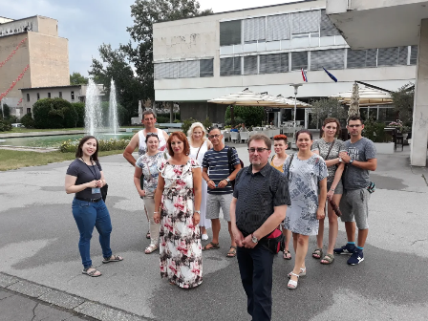
Na chorwackiej ziemi

Slide 3
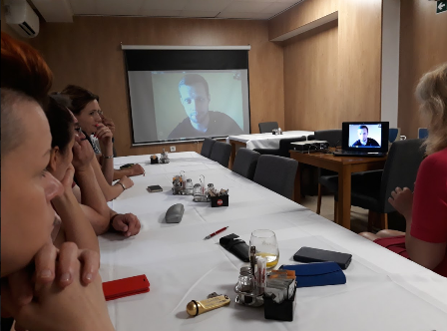
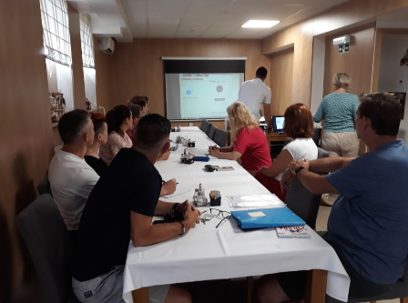
Doskonaliliśmy swe umiejętności między innymi w : obsłudze skype zdalnym udostępnianiu pulpitu profesjonalnym tworzeniu e-maili wykorzystywaniu usługi One Drive tworzeniu prezentacji i montażu filmów
Zajęcia zorganizowane przez Renatę Takac i Sashę Dunica nauczyły nas nowych rozwiązań przydatnych w pracy z wykorzystaniem technologii informacyjnej.

Slide 4
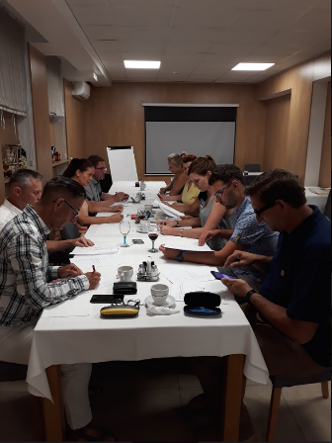
Dzięki zajęciom jesteśmy przygotowani do:
projektowania, przygotowania i efektywnego prowadzenia zajęć wspomaganych technologią informacyjną oraz :
• organizowania pracy uczniów z
komputerem,
• korzystania z internetowych zasobów edukacyjnych,
• wykorzystywania technologii informacyjnej na zajęciach lekcyjnych,
• pracy z wirtualną szkołą,
•tworzenia i przeprowadzania interaktywnych prezentacji multimedialnych,
• pracy z wykorzystaniem e-learningu,
• tworzenia i publikowania prezentacji w
Internecie,
• zdalnego zarządzania procesem lekcyjnym.

Slide 5
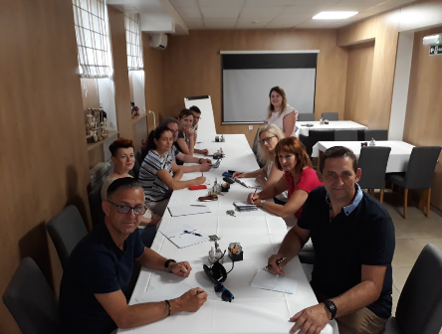
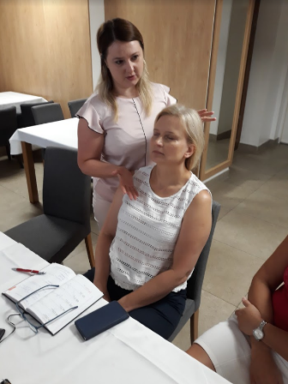
Ponadto mieliśmy dodatkowe zajęcia z emisji głosu z panią Agnieszką.

Slide 6
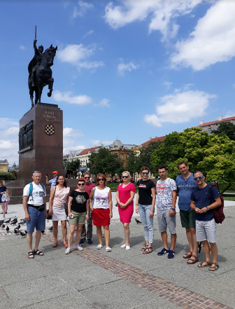
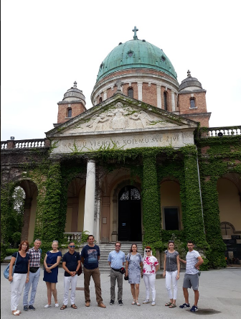
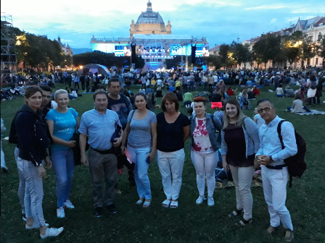
A także poznaliśmy kulturę i historię Chorwacji.

Slide 7
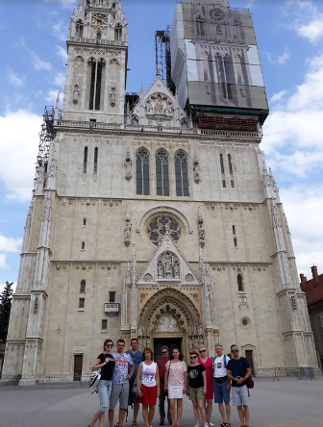
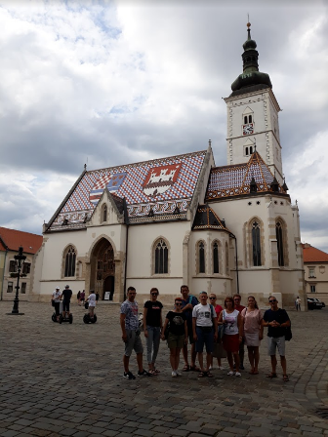
Okryliśmy też , co łączy Zagrzeb z Hartowcem !

Slide 8
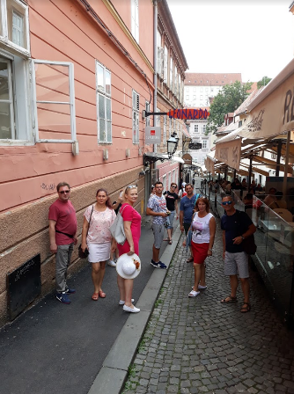
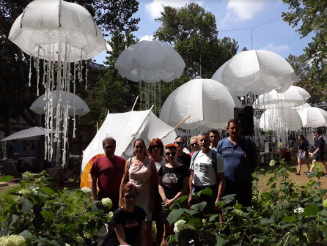
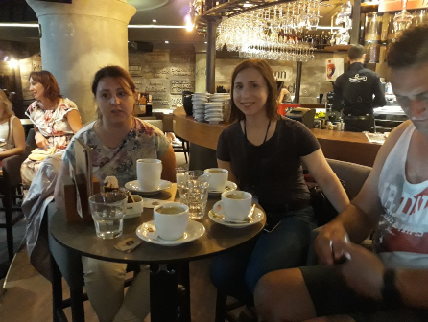
Integrowaliśmy się z krajem i jego mieszkańcami.

Slide 9
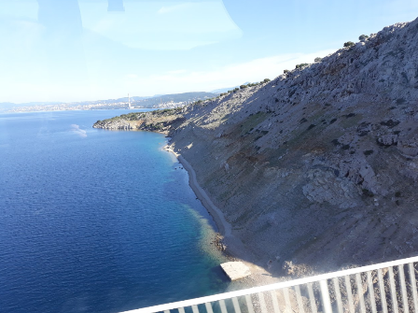
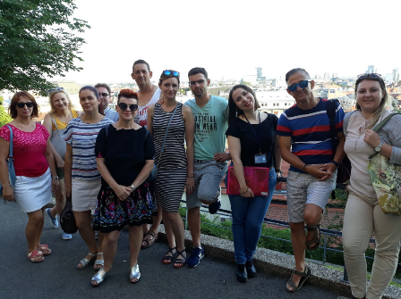
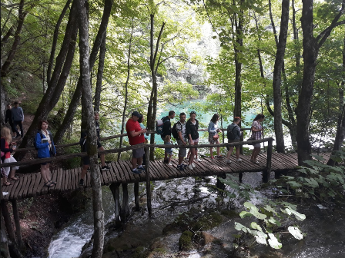
Znalazło się również trochę czasu na zwiedzanie, wypoczynek oraz…

Slide 10
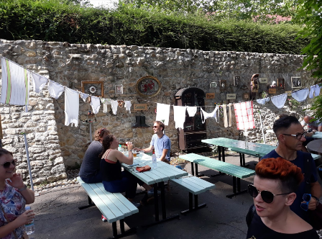
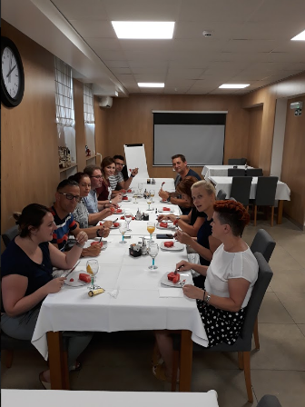
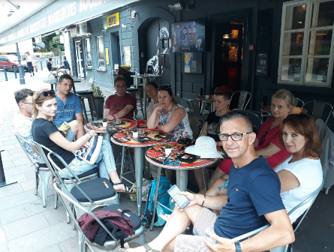
… smakowanie chorwackich specjałów, a także…

Slide 11
…uczestnictwo w życiu kulturalnym naszych słowiańskich braci, a nawet…

Slide 12
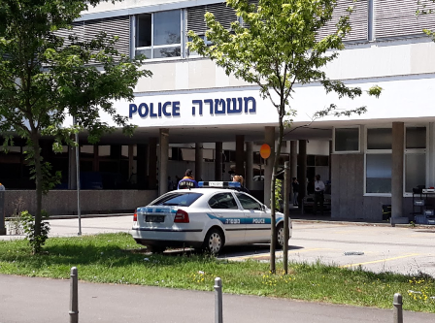
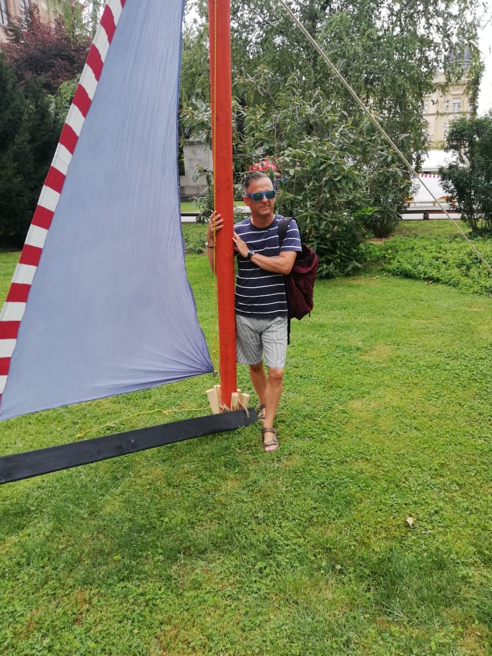
… znalezienie się przez chwilę na planie filmowym !

Slide 13
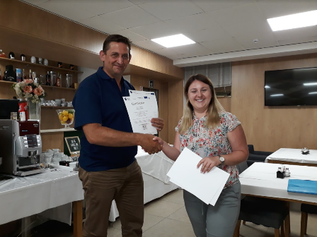
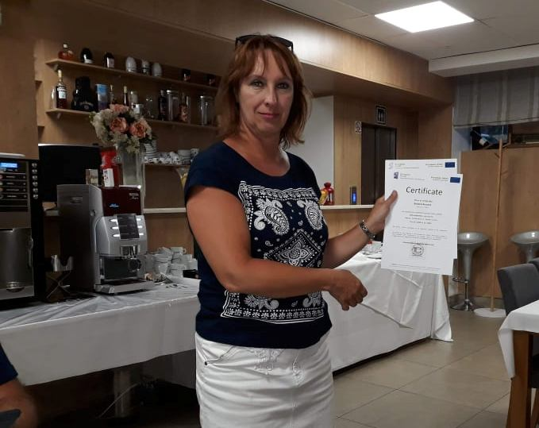
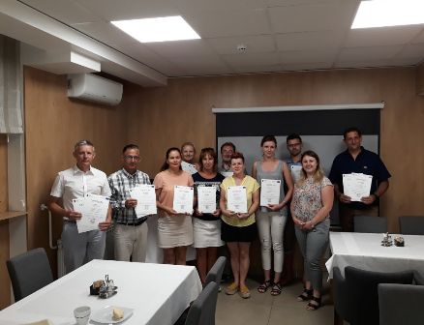
Certyfikaty rozdane !

Slide 14
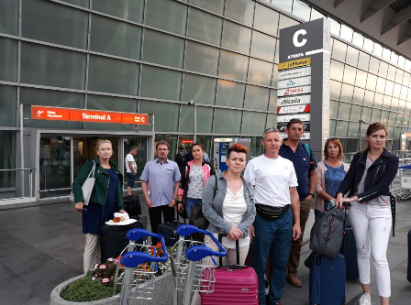
Z powrotem w Ojczyźnie – mądrzejsi i zachwyceni !

